Slide 1
第六章 19世纪浪漫主义文学（初期）
第六章 19世纪文学浪漫主义文学
第一节 概述
第二节 拜伦
第三节 雨果
第四节 普希金

Slide 2
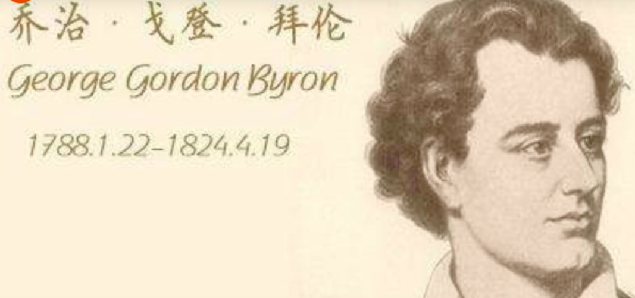
“我这一生就是一场斗争！”——英国作家拜伦

Slide 3
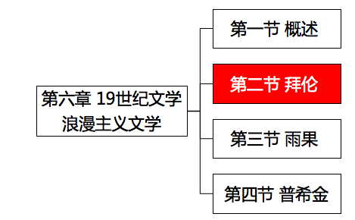
6.2.1一、生平与创作
第六章 19世纪浪漫主义文学（初期）
拜伦［选择］
英国作家
长诗《恰尔德＊哈洛尔德游记》；
《东方叙事诗》，塑造了“拜伦式英雄”；
悲剧《曼弗雷德》反叛高峰；《青铜世纪》；
与雪莱、济慈合称为“撒旦派”“恶魔派”；
代表作：《唐璜》

Slide 4
6.2.1一、生平与创作
第六章 19世纪浪漫主义文学（初期）
2. 拜伦的《东方叙事诗》［选择／简答］
包括《异教徒》《阿比道斯的新娘》《海盗》《莱拉》《柯林斯的围攻》《巴里＊西娜》六部；
各部作品均塑造了“拜伦式英雄”，他们的共同特征是高傲、孤独、倔强个性独特，蔑视文明，反抗现存社会制度，敢于和罪恶社会进行斗争。
《海盗》中的主人公康拉特就很有代表性。

Slide 5
6.2.1一、生平与创作
第六章 19世纪浪漫主义文学（初期）
3. 拜伦的《唐璜》［选择］
主人公：唐璜
情节：西班牙、海岛、土耳其（苏丹）、俄国、英国

Slide 6
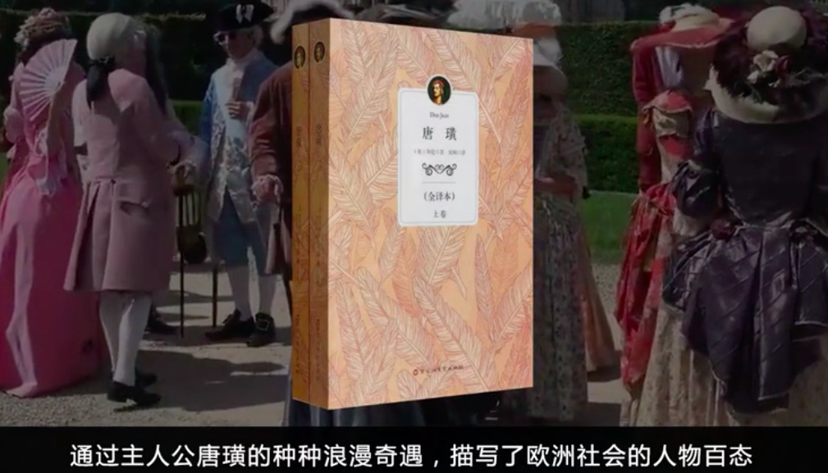

Slide 7
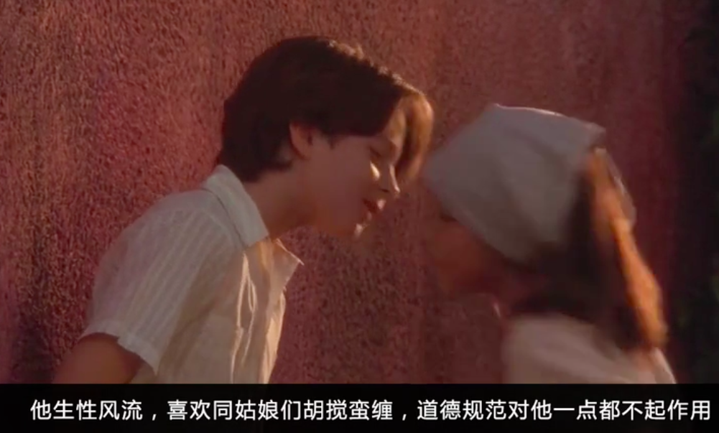
唐璜 喜欢和姑娘玩亲亲

Slide 8
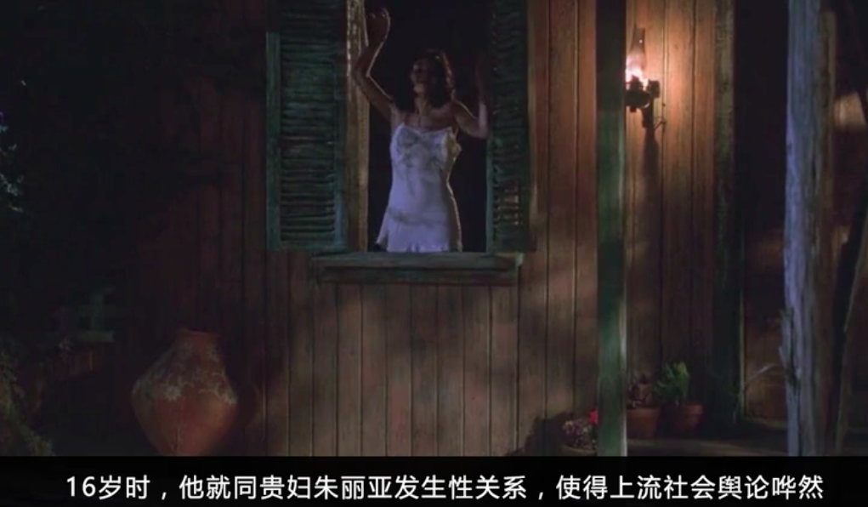
16岁唐璜＋西班牙贵妇朱丽亚

Slide 9
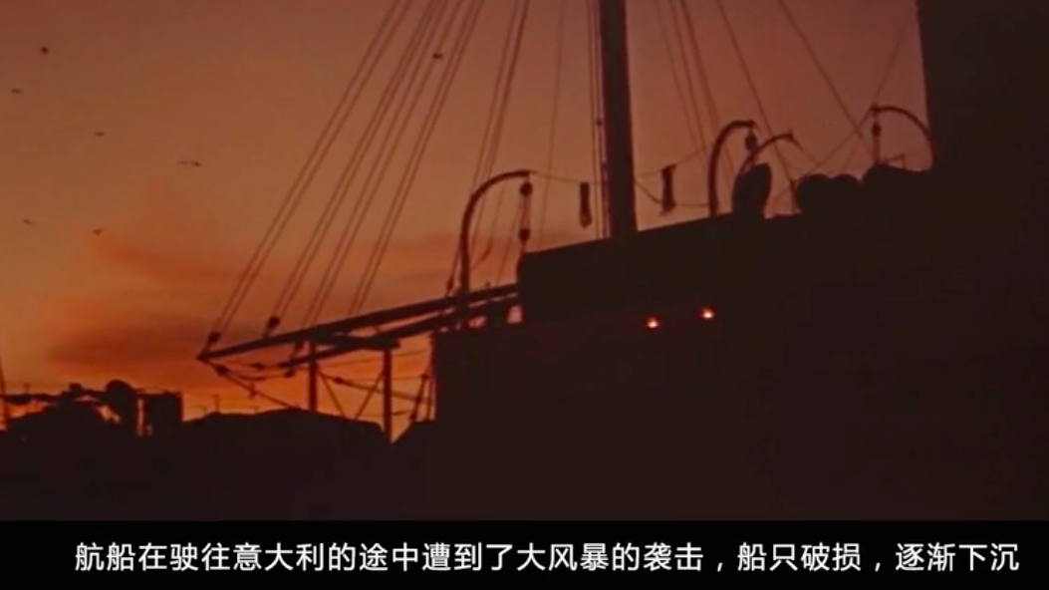
被送往欧洲

Slide 10

遇见海上风暴

Slide 11

不忍吃老师 在海上漂流

Slide 12
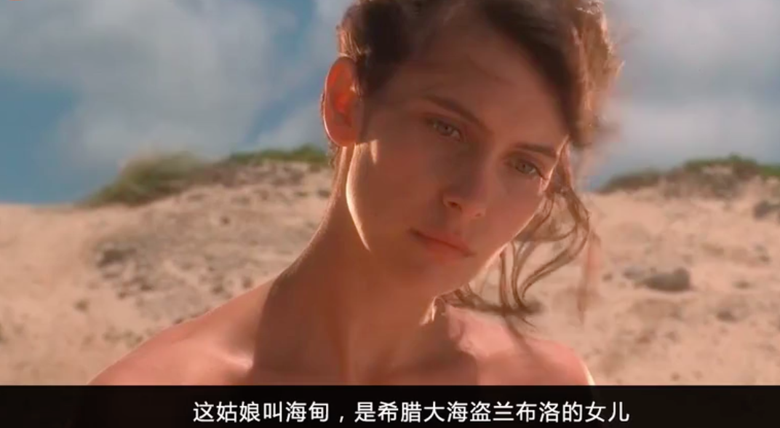
唐璜 被海盗的女儿海黛救起来

Slide 13
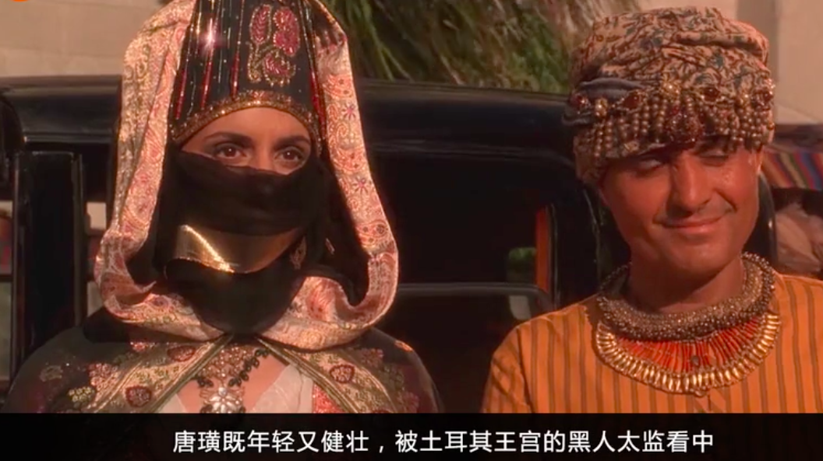
被卖到土耳其奴隶市场

Slide 14
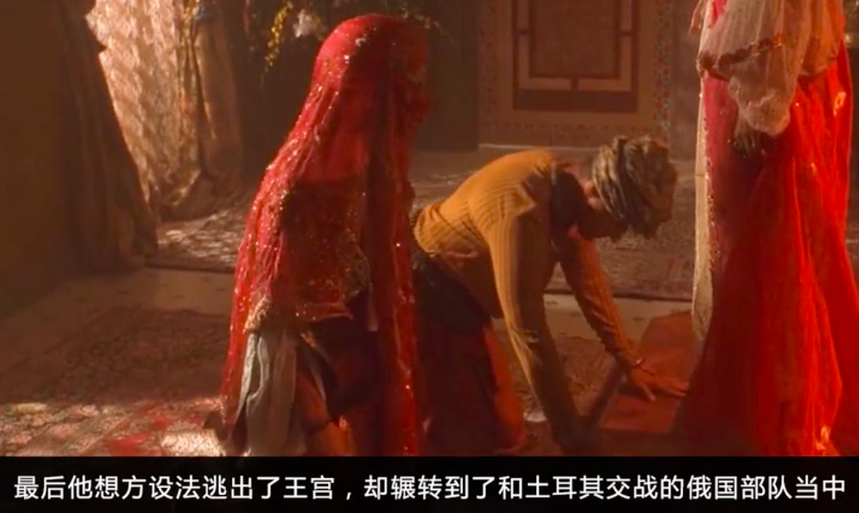
逃出王宫，恰逢土耳其和俄国交战

Slide 15
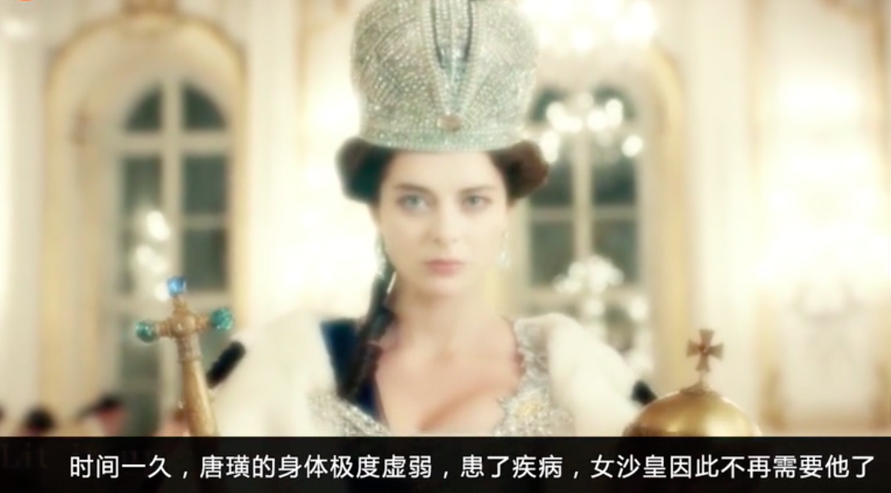
唐璜 服侍俄国女皇

Slide 16
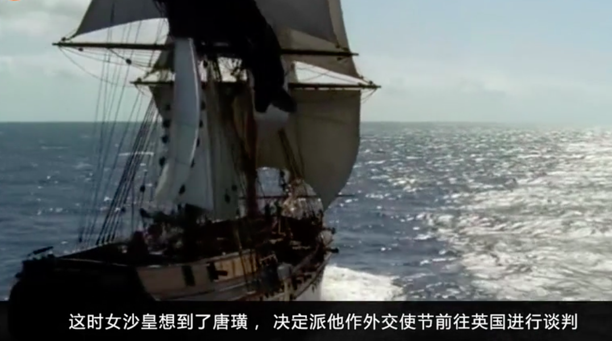
后被派去往英国

Slide 17
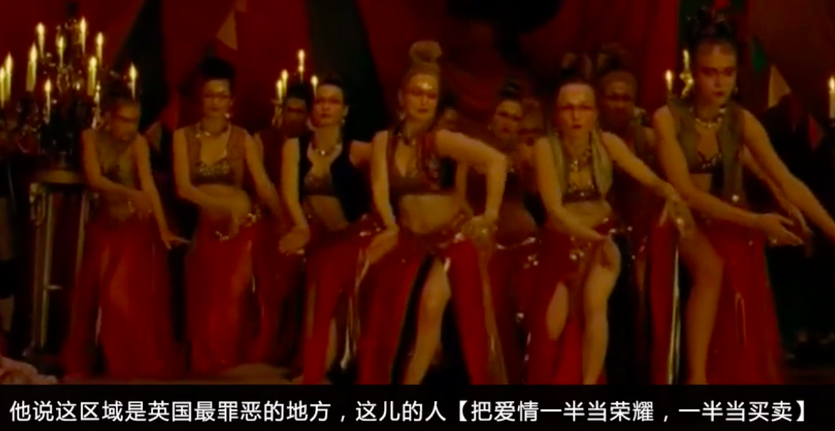
讨厌英国社会却又和上流社会女子发生关系
故事戛然而止……
未完

Slide 18
6.2.2二、《唐璜》
第六章 19世纪浪漫主义文学（初期）
4. 拜伦的《唐璜》人物形象［没考过／简答］
（1）唐璜是一位西班牙贵族形象； （2）他一方面天真、善良、勇敢、热情，不愿同流合污，无视传统习俗和虚伪道德，勇于反抗压迫和奴役，极力追求个人的自由和个性解放；
另一方面则是玩世不恭、任性放纵、意志薄弱，缺乏明确的生活目标，带有这一形象原始性格的痕迹。 （3）代表了在生活的磨炼中不断发展成熟的贵族知识分子形象，在他身上带有作者自身的影子。

Slide 19
6.2.2二、《唐璜》
第六章 19世纪浪漫主义文学（初期）
5. 拜伦的《唐璜》艺术成就［简答／选择］
（1）辛辣的讽刺。比如拜伦对多如牛毛的赋税的讥讽； （2）作品富于浪漫传奇色彩。如海上遇险人吃人，土耳其宫闱欲海风波等。 （3）诗作具有浓烈的抒情性。比如《哀希腊》是《唐璜》中的最著名的抒情插曲，它表露了对希腊人命运的同情。 （4）作品采用了兼叙兼议的表现手法，即在第三人称的叙述中插入第一人称的谈话。 （5）作品在格律、诗歌语言等方面进行创新，它是英国诗歌史上运用口语体取得最高成就的诗篇。

Slide 20
《东方叙事诗》中塑造的系列形象是（ ） A:“新人”形象
B:“拜伦式英雄”
C:“吝啬鬼”形象
D:“硬汉子”形象

Slide 21
《东方叙事诗》中塑造的系列形象是（ ） A:“新人”形象
B:“拜伦式英雄”
C:“吝啬鬼”形象
D:“硬汉子”形象

Slide 22
下列人物形象中不属于“拜伦式英雄”的是（ ）
A:康拉特
B:唐璜
C:恰尔德·哈洛尔德
D:曼弗雷德

Slide 23
下列人物形象中不属于“拜伦式英雄”的是（ ）
A:康拉特
B:唐璜
C:恰尔德·哈洛尔德
D:曼弗雷德

Slide 24
第六章 第二节 拜伦《唐璜》
拜伦［选择］
英国作家，长诗《恰尔德＊哈洛尔德游记》，一举成名。《东方叙事诗》，塑造了“拜伦式英雄”；
悲剧《曼弗雷德》反叛高峰；《青铜世纪》；与雪莱、济慈合称为“撒旦派”“恶魔派”；代表作：《唐璜》
2. 《东方叙事诗》［选择／名词］
包括《异教徒》《阿比道斯的新娘》《海盗》《莱拉》《柯林斯的围攻》《巴里＊西娜》六部；
各部作品均塑造了“拜伦式英雄”，他们的共同特征是高傲、孤独、倔强个性独特，蔑视文明，反抗现存社会制度，敢于和罪恶社会进行斗争。
《海盗》中的主人公康拉特就很有代表性。
3. 拜伦的《唐璜》人物形象［没考过／简答］
唐璜是一位西班牙贵族形象；他一方面天真、善良、勇敢、热情，不愿同流合污，无视传统习俗和虚伪道德，勇于反抗压迫和奴役，极力追求个人的自由和个性解放；另一方面则是玩世不恭、任性放纵、意志薄弱，缺乏明确的生活目标，带有这一形象原始性格的痕迹。 这是一个在生活的磨炼中不断发展成熟的贵族知识分子形象，在他身上带有作者自身的影子。
3个知识点

Slide 25
第六章 第二节 拜伦《唐璜》
4. 拜伦的《唐璜》艺术成就［简答／选择］
（1）辛辣的讽刺。比如拜伦对多如牛毛的赋税的讥讽； （2）作品富于浪漫传奇色彩。如海上遇险遭遇人吃人的惨剧土耳其宫闱内的欲海风波等。 （3）诗作具有浓烈的抒情性。比如《哀希腊》是《唐璜》中的最著名的抒情插曲，它表露了对希腊人命运的同情。 （4）作品采用了兼叙兼议的表现手法，即在第三人称的叙述中插入第一人称的谈话。 （5）作品在格律、诗歌语言等方面进行创新，它是英国诗歌史上运用口语体取得最高成就的诗篇。
3个知识点

Slide 26
第六章 19世纪浪漫主义文学（初期）
第六章 19世纪文学浪漫主义文学
第一节 概述
第二节 拜伦
第三节 雨果
第四节 普希金

Slide 27
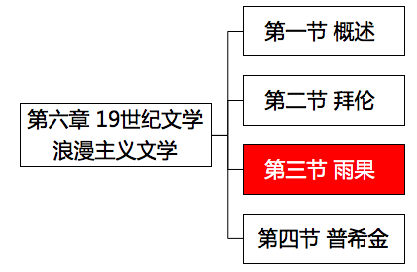
6.3.1一、生平与创作
第六章 19世纪浪漫主义文学（初期）
1. 雨果［选择］
法国作家，人道主义思想。
早期：创办《文学保护者》周刊；
中期：《克伦威尔序言》浪漫主义宣言书，
《欧那尼》浪漫主义彻底战胜古典主义，
代表作《巴黎圣母院》。

Slide 28
6.3.1一、生平与创作
第六章 19世纪浪漫主义文学（初期）
1. 雨果［选择］
法国作家，人道主义思想。
早期：创办《文学保护者》周刊；
中期：《克伦威尔序言》浪漫主义宣言书，
《欧那尼》浪漫主义彻底战胜古典主义，
代表作《巴黎圣母院》。
后期：流亡国外创作了《悲惨世界》《海上劳工》《笑面人》［口诀：悲惨劳工在笑］
回国后，又创作了历史小说《九三年》，批判社会现实。

Slide 29
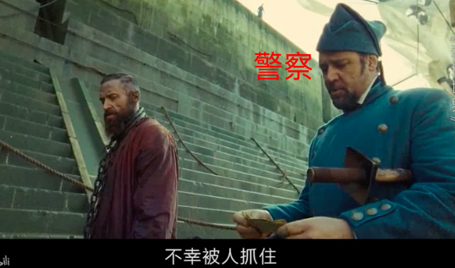
6.3.1一、生平与创作
第六章 19世纪浪漫主义文学（初期）
2. 雨果《悲惨世界》［选择］
主人公冉阿让（偷面包）
故事：
冉阿让遭遇人生低谷后遇到善良副主教卞福汝，变得善良。但冉阿让间接害死芳汀，收养其女珂赛特。
人道主义思想

Slide 30
6.3.1一、生平与创作
第六章 19世纪浪漫主义文学（初期）
3. 雨果《巴黎圣母院》［选择］
女主角：埃斯梅哈尔达（美女）
男主角：加西莫多（丑男）
坏人：克洛德［黑心副主教］
道貌岸然：法比

Slide 31
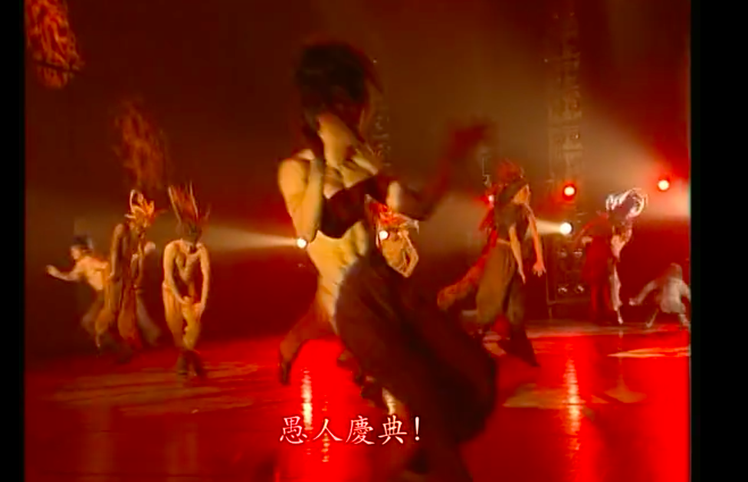
愚人节广场上欢庆……

Slide 32
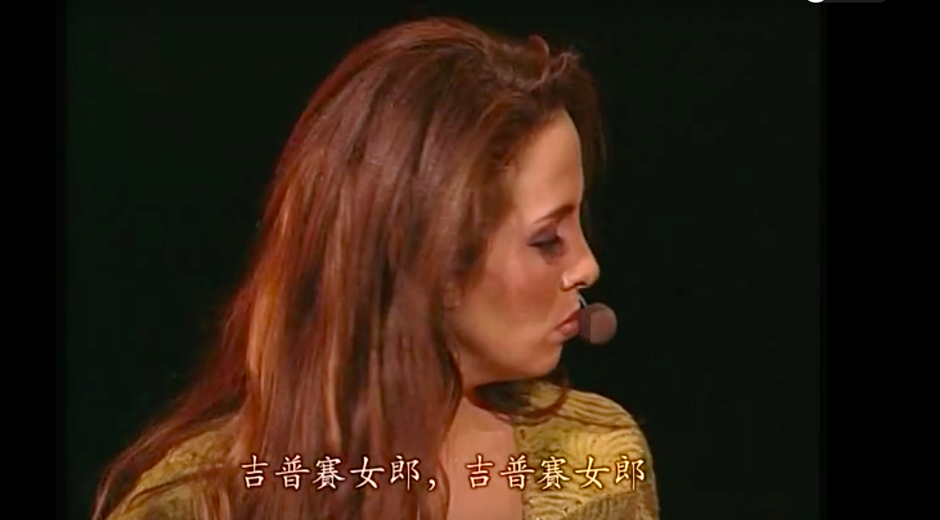
女主角：埃斯梅哈尔达

Slide 33
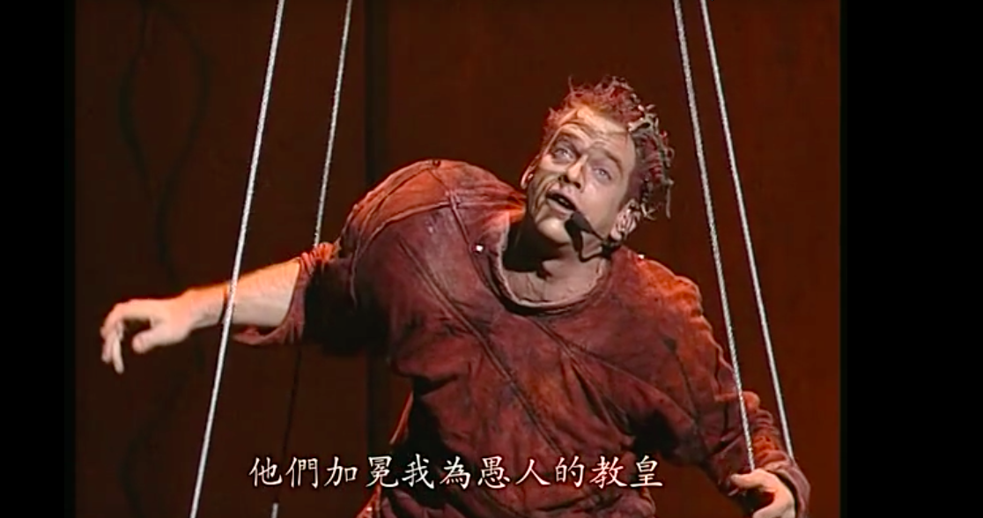
丑男：加西莫多

Slide 34
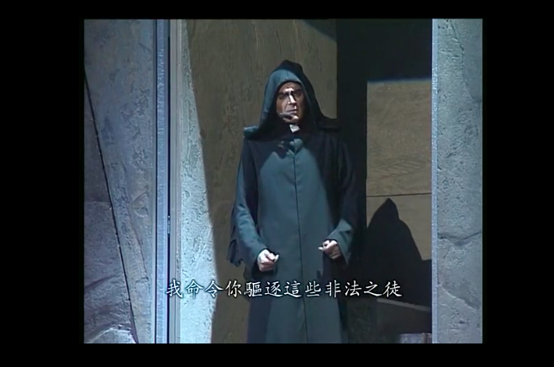
副主教：克洛德

Slide 35
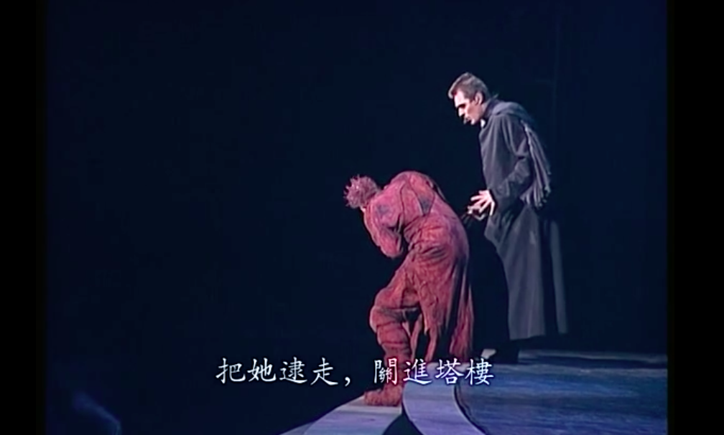
克洛德 看上了 爱斯梅哈尔达

Slide 36
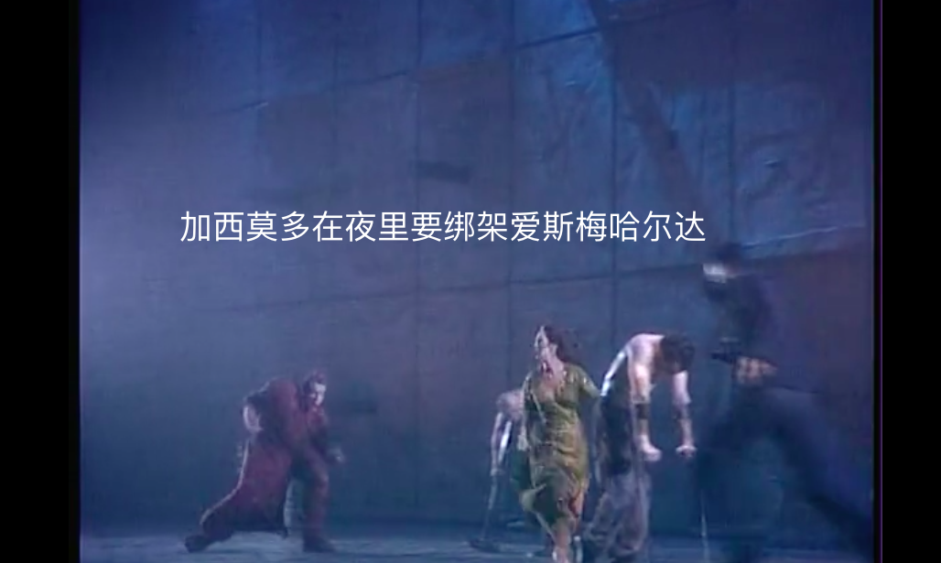
克洛德命令加西莫多绑架美女

Slide 37
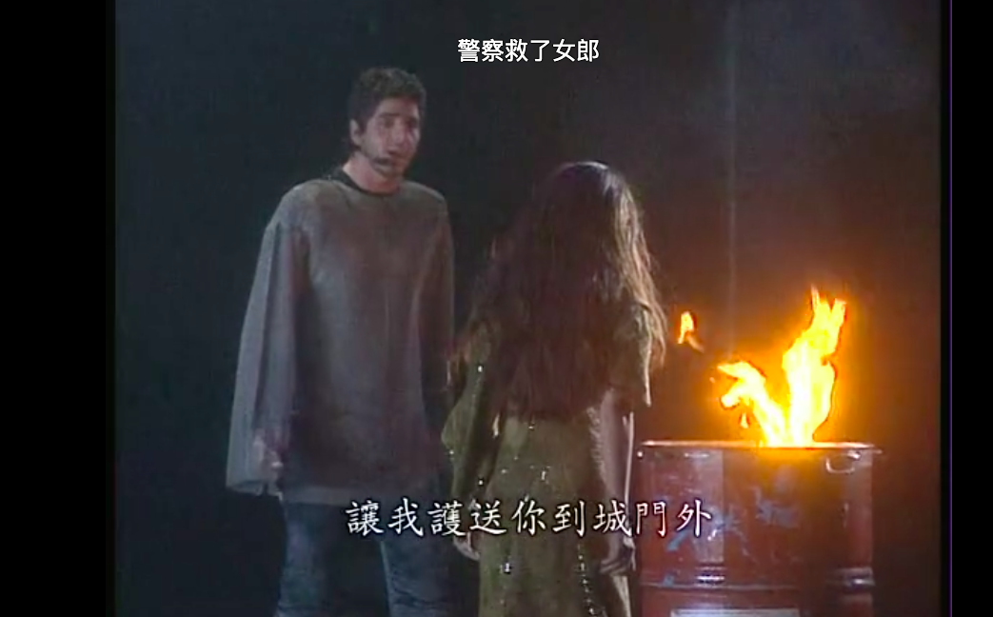
克洛德命令加西莫多绑架美女
法比救了爱斯梅哈尔达

Slide 38
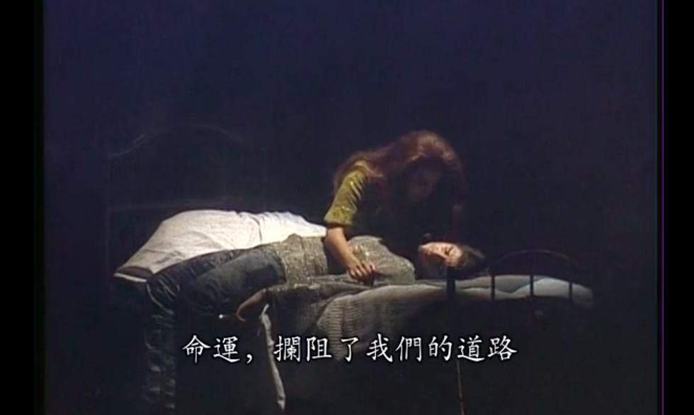
法比死，爱斯梅哈尔达进监狱！

Slide 39
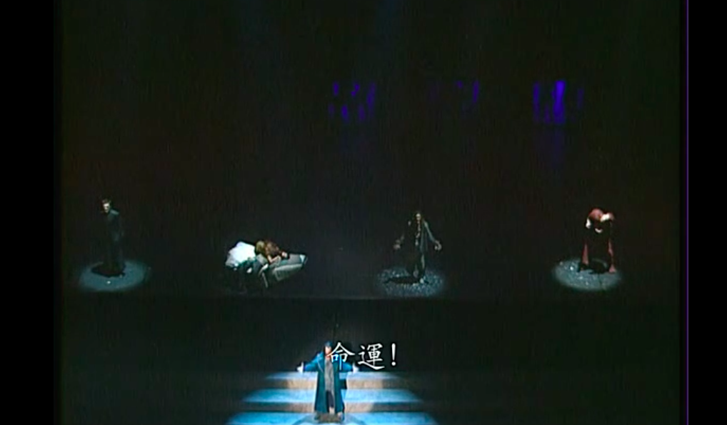
爱斯梅哈尔达 被处死
加西莫多从此消失……

Slide 40
6.3.2二、《巴黎圣母院》
第六章 19世纪浪漫主义文学（初期）
3. 雨果《巴黎圣母院》［没考过／简答］
女主角：埃斯梅哈尔达（美女）
（1）一个封建制度下无辜遭受侮辱迫害的下层妇女形象和人性美的化身。
（2）她处身社会底层，但心地善良，富于同情心和反抗性格。
（3）在她身上外貌的美与心灵的美和谐地统一在一起，成为美的化身。

Slide 41
6.3.2二、《巴黎圣母院》
第六章 19世纪浪漫主义文学（初期）
雨果《巴黎圣母院》 ［没考过／简答］
女主角：埃斯梅哈尔达（美女）
（1）一个封建制度下无辜遭受侮辱迫害的下层妇女形象和人性美的化身。
（2）她处身社会底层，但心地善良，富于同情心和反抗性格。
（3）在她身上外貌的美与心灵的美和谐地统一在一起，成为美的化身。
男主角：加西莫多（丑男）
（1）另一种类型的“低贱者”的代表。
（2）他外貌奇丑,驼背、跛足、独眼、声哑，但心灵美好、性格善良，坚强勇敢，富于牺牲精神。

Slide 42
6.3.2二、《巴黎圣母院》
第六章 19世纪浪漫主义文学（初期）
4. 雨果《巴黎圣母院》美丑对照原则［简答］
从哲学和美学的高度，运用了美与丑、善与恶强烈对照的艺术原则，编织惊心动魄的故事情节，塑造异乎寻常的人物，展现了光明与黑暗殊死搏斗的画面。
（1）在情节、场景方面，爱斯梅哈尔达被抢与被救、爱情幽会与被诬告判刑以及被救入圣母院与被出卖杀害等悲喜强烈对照；愚人节歌舞的喜剧性开场与被害徇情的悲剧性结局遥相呼应等强烈对照。 （2）人物形象的对照，主要通过人物自身的对比以及对爱情的态度构成对比表现出来。如加西莫多外貌的丑陋和心灵的美好、法比外表的潇洒和内心的丑恶、克罗德外表的道貌岸然和内心的邪恶自身形成强烈的对照。
雨果揭示了美与丑、善与恶、灵魂与躯体、情与欲之间的内在矛盾，体现了爱情和美学思想。

Slide 43
6.3.2二、《巴黎圣母院》
第六章 19世纪浪漫主义文学（初期）
5. 雨果《巴黎圣母院》艺术成就［简答］
（1）曲折离奇、跌宕引人的情节。 （2）运用“美丑对照原则”进行创作。 （3）精彩的心理描写。 （4）恢宏的史诗性质。

Slide 44
第六章 第三节 雨果《巴黎圣母院》
1. 雨果［选择］
法国作家，人道主义思想。中期：《克伦威尔序言》浪漫主义宣言书，《欧那尼》浪漫主义彻底战胜古典主义，代表作《巴黎圣母院》，拥护资产阶级民主主义。后期：流亡国外创作了《悲惨世界》《海上劳工》《笑面人》。回国后，又创作了历史小说《九三年》，批判社会现实。
2. 雨果《悲惨世界》［选择］
主人公：冉阿让 ，养女：珂赛特 。［人道主义思想］
3. 雨果《巴黎圣母院》［选择］
女主角：埃斯梅哈尔达（美女）；男主角：加西莫多（丑男）；坏人：克洛德［副主教］
4. 雨果《巴黎圣母院》艺术成就［简答］
（1）运用“美丑对照原则”进行创作。 （2）恢宏的史诗性质。 （3）曲折离奇、跌宕引人的情节。 （4）精彩的心理描写。
3个知识点

Slide 45
第六章 第三节 雨果《巴黎圣母院》
5. 雨果《巴黎圣母院》美丑对照原则［简答］
雨果从哲学和美学的高度，运用了美与丑、善与恶强烈对照的艺术原则，编织惊心动魄的故事情节，塑造异乎寻常的人物，展现了光明与黑暗殊死搏斗的画面。 （1）在情节、场景方面，爱斯梅哈尔达被抢与被救、爱情幽会与被诬告判刑以及被救入圣母院与被出卖杀害等悲喜强烈对照；愚人节歌舞的喜剧性开场与被害徇情的悲剧性结局遥相呼应等强烈对照。 （2）人物形象的对照，主要通过人物自身的对比以及对爱情的态度构成对比表现出来。如加西莫多外貌的丑陋和心灵的美好、法比外表的潇洒和内心的丑恶、克罗德外表的道貌岸然和内心的邪恶自身形成强烈的对照。
雨果揭示了美与丑、善与恶、灵魂与躯体、情与欲之间的内在矛盾，体现了爱情和美学思想。
3个知识点

Slide 46
法国浪漫主义战胜古典主义的标志性事件是（ ） A:《欧那尼》上演
B:《克伦威尔》上演
C:《伪君子》上演
D:《茶花女》上演

Slide 47
法国浪漫主义战胜古典主义的标志性事件是（ ） A:《欧那尼》上演
B:《克伦威尔》上演
C:《伪君子》上演
D:《茶花女》上演

Slide 48
《巴黎圣母院》中代表天主教会恶势力的人物是（ ）
A:克罗德
B:丁梅斯代尔
C:米里哀
D:伽西莫多

Slide 49
《巴黎圣母院》中代表天主教会恶势力的人物是（ ）
A:克罗德
B:丁梅斯代尔
C:米里哀
D:伽西莫多

Slide 50
《巴黎圣母院》采用的创作原则是（ ） A:“三一律”
B:“冰山原则”
C:“人物再现法”
D:“美丑对照”

Slide 51
《巴黎圣母院》采用的创作原则是（ ） A:“三一律”
B:“冰山原则”
C:“人物再现法”
D:“美丑对照”

Slide 52
第六章 19世纪浪漫主义文学（初期）
第六章 19世纪文学浪漫主义文学
第一节 概述
第二节 拜伦
第三节 雨果
第四节 普希金

Slide 53
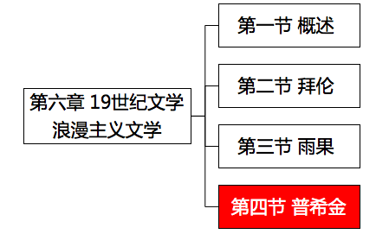
6.4.1一、生平与创作
第六章 19世纪浪漫主义文学（初期）
1. 普希金［选择］
“俄国文学之父”
“南方诗篇”的代表作《茨冈》。
《叶甫盖尼奥涅金》第一个“多余人”形象；
《驿站长》（维林）第一个“小人物”形象；

Slide 54
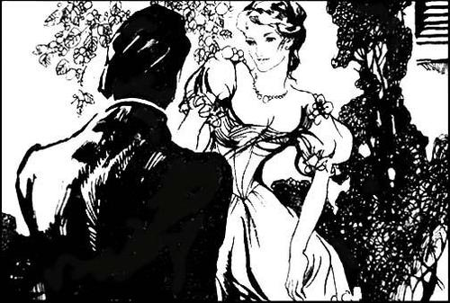
6.4.1一、生平与创作
第六章 19世纪浪漫主义文学（初期）
2. 普希金《叶甫盖尼奥涅金》［选择］
叶甫盖尼奥涅金（男主）
达吉亚娜 （女主）
故事情节：美的邂逅，悲惨的结局。

Slide 55
6.4.1一、生平与创作
第六章 19世纪浪漫主义文学（初期）
3. 普希金《叶甫盖尼奥涅金》人物形象［简答］
（1）俄国作家普希金的诗体长篇小说《叶甫盖尼·奥涅金》的主人公。
（2）俄国文学史上第一个“多余人”形象。 （3）出身贵族，受西欧进步思想的影响，厌恶上流社会，但又无所作为。在社会上无所适从，结局是悲剧性的。

Slide 56
6.4.2二、《叶甫盖尼·奥涅金》
第六章 19世纪浪漫主义文学（初期）
4. “多余人”形象［名词／简答］
19世纪俄国文学中贵族知识分子的一种典型。
大多具有较高的文化修养，厌倦上流社会的生活，渴望有作为。
往往以自我为中心，没有明确的生活目标，缺乏行动的能力和勇气。
在社会上无所适从，结局是悲剧性的，代表人物有奥涅金。

Slide 57
6.4.2二、《叶甫盖尼·奥涅金》
第六章 19世纪浪漫主义文学（初期）
5. 普希金《叶甫盖尼奥涅金》艺术特色［没考过／简答］
现实主义特色，具体表现在以下几个方面： （1）人物与环境的典型性。奥涅金这个“多余人”的形象，是时代的产物，他体现了19世纪20年代俄国贵族青年知识分子的典型特征，他们不满现实、追求理想；但又脱离实际，远离人民，一事无成，这正是十二月党人和先进贵族的特点，也是十二月党人运动失败的根本原因。
而达吉亚娜优美性格的形成，正是人民和时代的进步思想的影响，和大自然以及俄罗斯民间土壤的培育。由此可见，性格的优美与环境的健康、进步风尚有关；而性格的缺陷，也和社会及时代的弊端紧密相连。 （2）鲜明的对比手法，人物形成鲜明的对比。如奥涅金的感情虚假与达吉亚娜的感情诚挚；达吉亚娜平凡的外貌和优美的精神世界与奥尔加娇艳的外表和空虚的内心世界等等。

Slide 58
6.4.2二、《叶甫盖尼·奥涅金》
第六章 第四节 普希金《叶甫盖尼奥涅金》
1. 普希金［选择］
“俄国文学之父”；“南方诗篇” 《茨冈》（代表作）；《叶甫盖尼奥涅金》第一个“多余人”形象；
《驿站长》（维林）第一个“小人物”形象。
2. 普希金《叶甫盖尼奥涅金》［选择］
叶甫盖尼奥涅金（男主）达吉亚娜 （女主）
3. 普希金《叶甫盖尼奥涅金》人物形象［简答］
（1）俄国作家普希金的诗体长篇小说《叶甫盖尼·奥涅金》的主人公。
（2）俄国文学史上第一个“多余人”形象。 （3）出身贵族，受西欧进步思想的影响，厌恶上流社会，但又无所作为。
4. 普希金《叶甫盖尼奥涅金》“多余人”形象［简答］
19世纪俄国文学中贵族知识分子的一种典型。大多具有较高的文化修养，厌倦上流社会的生活，渴望有作为。往往以自我为中心，没有明确的生活目标，缺乏行动的能力和勇气。在社会上无所适从，结局是悲剧性的，代表人物有奥涅金。

Slide 59
第六章 第四节 普希金《叶甫盖尼奥涅金》
5. 普希金《叶甫盖尼奥涅金》艺术特色［没考过／简答］
现实主义特色，具体表现在以下几个方面： （1）人物与环境的典型性。奥涅金这个“多余人”的形象，是时代的产物，他体现了19世纪20年代俄国贵族青年知识分子的典型特征，他们不满现实、追求理想；但又脱离实际，远离人民，一事无成，这正是十二月党人和先进贵族的特点，也是十二月党人运动失败的根本原因。而达吉亚娜优美性格的形成，正是人民和时代的进步思想的影响，和大自然以及俄罗斯民间土壤的培育。由此可见，性格的优美与环境的健康、进步风尚有关；而性格的缺陷，也和社会及时代的弊端紧密相连。 （2）鲜明的对比手法。小说中的人物形成鲜明的对比。如奥涅金的冷漠与连斯基的热烈浪漫；奥涅金的感情虚假与达吉亚娜的感情诚挚；达吉亚娜平凡的外貌和优美的精神世界与奥尔加娇艳的外表和空虚的内心世界等等，都构成了鲜明的对比，从而使人物性格显得更加突出。

Slide 60
俄国第一部描写“小人物”的作品是（ ） A:《叶甫盖尼·奥涅金》
B:《鲍利斯·戈都诺夫》
C:《驿站长》
D:《上尉的女儿》

Slide 61
俄国第一部描写“小人物”的作品是（ ） A:《叶甫盖尼·奥涅金》
B:《鲍利斯·戈都诺夫》
C:《驿站长》
D:《上尉的女儿》

Slide 62
俄国文学中第一个“多余人”的形象是（ ） A:毕巧林
B:罗亭
C:奥涅金
D:奥勃罗摩夫

Slide 63
俄国文学中第一个“多余人”的形象是（ ） A:毕巧林
B:罗亭
C:奥涅金
D:奥勃罗摩夫

Slide 64


Slide 65
第七章 19世纪现实主义文学（初中后期）
第七章 19世纪现实主义文学
第一节 概述
第二节 斯丹达尔
第三节 巴尔扎克
第四节 狄更斯
第五节 果戈理

Slide 66
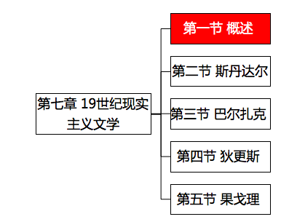
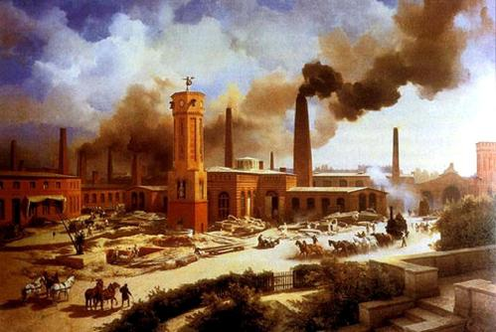
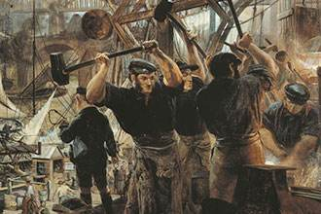
第七章 19世纪现实主义文学（初中后期）
1. 历史背景［理解］ 第一次工业革命发展，资本主义制度基本确立和发展；
自然科学与哲学产生，现实主义主要表达社会底层人民的生活的苦难。
工业革命
人沦为工具

Slide 67
第七章 19世纪现实主义文学（初中后期）
2. 现实主义文学的特征［简答］
思想特征：
（1）把文学作为分析、研究社会的手段，有很高的认识价值。
（2）以“自由”、“平等”、“博爱”人道主义思想为基本价值取向，要求维护人的尊严与价值。
艺术特征：
（1）强调客观反映生活，注重细节真实。
（2）塑造典型环境中的典型性格。

Slide 68
第七章 19世纪现实主义文学（初中后期）
3. 现实主义文学在欧洲各国的发展［理解］
现实主义文学的发展
法国文学
英国文学
俄国文学
其他国家文学

Slide 69
第七章 19世纪现实主义文学（初中后期）
4. 现实主义文学在法国［选择］
作家 | 作品 | 内容
梅里美 | 中篇小说 《卡门》 | 塑造了个性鲜明的女性形象卡门，以女主人公的“绝对自由”否定了资本主义文明。
口诀：没门

Slide 70
第七章 19世纪现实主义文学（初中后期）
4. 现实主义文学在法国［选择］
作家 | 作品 | 内容
梅里美 | 中篇小说 《卡门》 | 塑造了个性鲜明的女性形象卡门，以女主人公的“绝对自由”否定了资本主义文明。
福楼拜 | 长篇小说 《包法利夫人》 | 外省生活为背景，着重描写了女主角爱玛的人生经历，以及她追求不正当的“爱情”而最终导致自杀的悲剧命运。
小仲马 | 小说 《茶花女》 | 通过女主人公玛格丽特短暂而悲惨的一生，揭露了资本主义社会对女性的摧残。
口诀：没门
口诀：爱包楼
口诀：小花

Slide 71
第七章 19世纪现实主义文学（初中后期）
3. 现实主义文学在欧洲各国的发展［理解］
现实主义文学的发展
法国文学
英国文学
俄国文学
其他国家文学

Slide 72
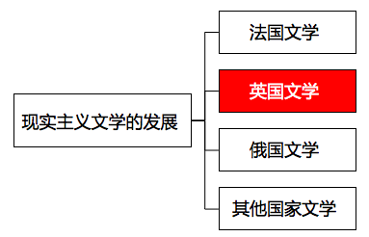
第七章 19世纪现实主义文学（初中后期）
5. 现实主义文学在英国［选择］
盖斯凯尔夫人 | 《玛丽•巴顿》
萨克雷 | 《名利场》
夏洛蒂·勃朗特 | 《简·爱》
艾米莉·勃朗特 | 《呼啸山庄》
口诀：马夫人
口诀：雷鸣
口诀：夏天爱
口诀：山庄里
口诀：马夫人的山庄里夏天爱雷鸣

Slide 73
第七章 19世纪现实主义文学（初中后期）
5. 现实主义文学在英国［没考过／名词／选择］
（英国）宪章派文学：
（1）1837年至1848年爆发 “宪章运动”，出现 “宪章派文学”。
（2）地位：世界文学史上第一次出现的无产阶级性质的文学，主要成就是诗歌。
（3）代表：诗人琼斯和林顿。

Slide 74
第七章 第一节 19世纪现实主义文学概述
1. 现实主义文学的特征［简答］
思想特征：把文学作为分析、研究社会的手段，有很高的认识价值。 以“自由”、“平等”、“博爱”人道主义思想为基本价值取向，要求维护人的尊严与价值。
艺术特征：强调客观反映生活，注重细节真实。 塑造典型环境中的典型性格。
2. 现实主义文学在法国［选择］
梅里美，中篇小说《卡门》。福楼拜，长篇小说《包法利夫人》。小仲马，小说《茶花女》。
3. 现实主义文学在英国［选择／名词］
盖斯凯尔夫人 《玛丽•巴顿》、萨克雷《名利场》、夏洛蒂·勃朗特《简·爱》、艾米莉·勃朗特《呼啸山庄》。
宪章派文学：
（1）产生：1837年至1848年爆发 “宪章运动”，出现 “宪章派文学”。
（2）地位：世界文学史上第一次出现的无产阶级性质的文学，主要成就是诗歌。
（3）代表：诗人琼斯和林顿。

Slide 75
福楼拜创作的充分展现法国外省风俗和世态炎凉的小说是（ ） A:《情感教育》
B:《名利场》
C:《金钱问题》
D:《包法利夫人》

Slide 76
福楼拜创作的充分展现法国外省风俗和世态炎凉的小说是（ ） A:《情感教育》
B:《名利场》
C:《金钱问题》
D:《包法利夫人》［口诀：爱包楼］

Slide 77
英国作家萨克雷的代表作是（ ） A:《教师》
B:《玛丽·巴顿》
C:《名利场》
D:《呼啸山庄》

Slide 78
英国作家萨克雷的代表作是（ ） A:《教师》
B:《玛丽·巴顿》
C:《名利场》［口诀：雷鸣］
D:《呼啸山庄》

Slide 79
英国现实主义作品有（ ）
A:《玛丽·巴顿》
B:《名利场》
C:《简·爱》
D:《艰难时世》
E:《巴黎圣母院》

Slide 80
英国现实主义作品有（ ）
A:《玛丽·巴顿》
B:《名利场》
C:《简·爱》
D:《艰难时世》——狄更斯（英国）
E:《巴黎圣母院》
口诀：马夫人的山庄里夏天爱雷鸣

Slide 81
第七章 19世纪现实主义文学（初中后期）
3. 现实主义文学在欧洲各国的发展［理解］
现实主义文学的发展
法国文学
英国文学
俄国文学
其他国家文学

Slide 82
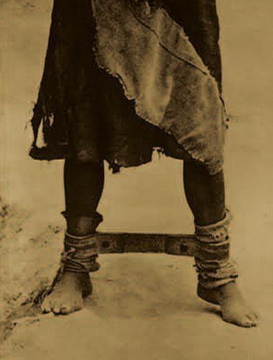
第七章 19世纪现实主义文学（初中后期）
6. 现实主义文学在俄国［名词／选择］
A、自然派［名词］
“自然派”是俄国现实主义文学的别称，果戈理是“自然派”的创立者，别林斯基在理论上作了阐述；
该类作品真实地反映生活，揭露农奴制的黑暗，描写下层人民的苦难命运。

Slide 83
第七章 19世纪现实主义文学（初中后期）
6. 现实主义文学在俄国［名词／选择］
B 、小人物
19世纪俄国文学中塑造的一系列典型。
主人公大多是性格懦弱、胆小怕事的被欺凌与侮辱者，通过这类形象的塑造表现了作者的人道主义思想。
代表作家有普希金、果戈理等。

Slide 84
第七章 19世纪现实主义文学（初中后期）
6. 现实主义文学在俄国［名词／选择］
C 、“多余人”形象
作家 | 作品 | 人物［选择］
普希金 | 《叶甫盖尼•奥涅金》 | 第一个“多余人”形象
莱蒙托夫 | 《当代英雄》 | 毕巧林（多余人）
屠格涅夫 | 《罗亭》 | 罗亭（多余人）
冈察洛夫 | 《奥勃洛摩夫》 | 奥勃洛摩夫（最后“多余人”）

Slide 85
第七章 19世纪现实主义文学（初中后期）
6. 现实主义文学在俄国［名词／选择］
D、屠格涅夫［选择］
（1）《猎人笔记》——成名作
（2）《前夜》——第一个“新人形象”，英沙洛夫。
（3）《罗亭》——“多余人形象”
（4）《贵族之家》——对正在“崩溃的贵族阶级的一曲挽歌”。
助记：屠夫猎人前夜敲锣回家
奥斯特洛夫斯基——“俄罗斯民族戏剧之父”

Slide 86
第七章 第一节 19世纪现实主义文学概述
4. 现实主义文学在俄国［选择］
自然派［名词］
（1）“自然派”是俄国现实主义文学的别称；
（2）果戈理是“自然派”的创立者，别林斯基在理论上作了阐述；
（3）“自然派”的作品真实地反映生活，揭露农奴制的黑暗，描写下层人民的苦难命运。
小人物［名词］
“小人物”是19世纪俄国文学中塑造的一系列典型。 他们是性格懦弱、胆小怕事的被欺凌与侮辱者。通过这类形象的塑造表现了作者的人道主义思想。继普希金之后，果戈理、陀思妥耶夫斯基、契诃夫等都塑造过此类人物。
屠格涅夫［选择］
《猎人笔记》——成名作、《罗亭》——“语言的巨人、行动的侏儒”，“多余人形象”
《贵族之家》——对正在“崩溃的贵族阶级的一曲挽歌”。《前夜》——第一个“新人形象”，英沙洛夫。
奥斯特洛夫斯基——“俄罗斯民族戏剧之父”
助记：屠夫猎人前夜敲锣回家

Slide 87
第七章 19世纪现实主义文学（初中后期）
3. 现实主义文学在欧洲各国的发展［理解］
现实主义文学的发展
法国文学
英国文学
俄国文学
其他国家文学

Slide 88
第七章 19世纪现实主义文学（初中后期）
现实主义文学在丹麦、美国、德国［选择］
丹麦安徒生：《卖火柴的小女孩》、《丑小鸭》、《皇帝的新装》；
美国废奴文学：
理查·希尔德烈斯的《白奴》；
哈利叶特·比彻·斯托夫人的《汤姆叔叔的小屋》 是废奴文学的代表。
德国：维尔特——“德国无产阶级第一个和最重要的诗人”。
［口诀：汤姆的白奴］
［口诀：威武］

Slide 89
第七章 第一节 19世纪现实主义文学概述
5. 现实主义文学在其他国家［选择］
丹麦安徒生：《卖火柴的小女孩》、《丑小鸭》、《皇帝的新装》；
美国废奴文学中，已蕴含了现实主义因素。
理查·希尔德烈斯的《白奴》；
哈利叶特·比彻·斯托夫人的《汤姆叔叔的小屋》 是废奴文学的代表。
德国文学：维尔特被恩格斯称为“德国无产阶级第一个和最重要的诗人”。
［口诀：汤姆的白奴］
［口诀：威武］

Slide 90
被称为“俄罗斯民族戏剧之父”的作家是（ ） A:车尔尼雪夫斯基
B:冈察洛夫
C:奥斯特洛夫斯基
D:涅克拉索夫

Slide 91
被称为“俄罗斯民族戏剧之父”的作家是（ ） A:车尔尼雪夫斯基
B:冈察洛夫
C:奥斯特洛夫斯基
D:涅克拉索夫

Slide 92
俄国文学史上第一个“新人”形象是（ ） A:英沙洛夫
B:巴扎洛夫
C:罗普霍夫
D:拉赫美托夫

Slide 93
俄国文学史上第一个“新人”形象是（ ） A:英沙洛夫
B:巴扎洛夫
C:罗普霍夫
D:拉赫美托夫

Slide 94
下列长篇小说中，属于屠格涅夫的有（ ） A:《罗亭》
B:《处女地》
C:《前夜》
D:《父与子》
E:《贵族之家》

Slide 95
下列长篇小说中，属于屠格涅夫的有（ ） A:《罗亭》
B:《处女地》
C:《前夜》
D:《父与子》
E:《贵族之家》

Slide 96
美国反蓄奴制的现实主义小说有（ ）
A:《章鱼》
B:《白奴》
C:《汤姆叔叔的小屋》
D:《竞选州长》
E:《汤姆•索亚历险记》

Slide 97
美国反蓄奴制的现实主义小说有（ ）
A:《章鱼》
B:《白奴》
C:《汤姆叔叔的小屋》
D:《竞选州长》
E:《汤姆•索亚历险记》

Slide 98
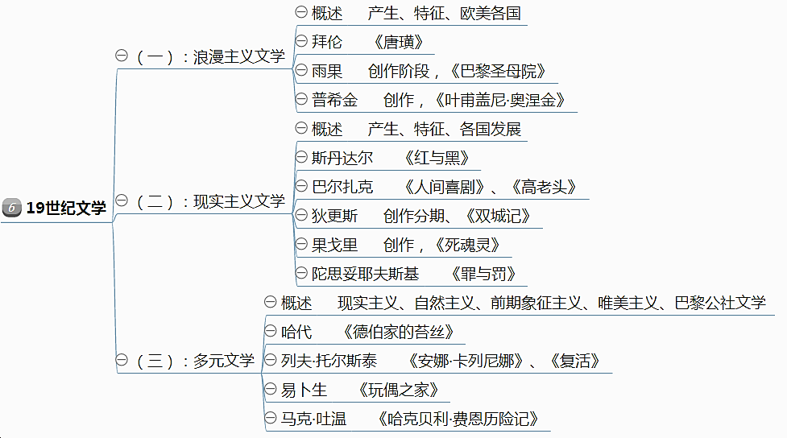
课程回顾

Slide 99
本节课 西方19世纪浪漫主义文学
英国拜伦《唐璜》法国雨果《巴黎圣母院》
俄国普希金《叶甫盖尼奥涅金》
19世纪现实主义文学英国／法国／俄国／美国／德国

